Slide 1
ФИЗИКА · 10-СЫНЫП · 35-САБАҚ
Электр өрісінің кернеулік векторының ағыны. Гаусс теоремасы
Бөлім: Электростатика
Құндылық: Заң және тәртіп

Slide 2
Сабақтың мақсаты Сабақтың басы · 6 мин
Сабақ соңында біз:
1
кернеулік векторының ағыны ұғымын түсіндіреді
2
Гаусс теоремасын тұжырымдайды
3
зарядталған жазықтықтың, шардың, сфераның және шексіз жіптің өріс кернеулігін Гаусс теоремасымен табады
4
симметрия ұғымын өрістерді есептеуде қолданудың тиімділігін бағалайды
Оқу мақсаты: 10.4.1.3 –зарядталған жазықтықтың, шардың, сфераның және шексіз жіптің электр өрісінің кернеулігін анықтау үшін Гаусс теоремасын қолдану;
Электр өрісінің кернеулік векторының ағыны. Гаусс теоремасы
2

Slide 3
Білімді өзектендіру Сабақтың басы · 6 мин
«Миға шабуыл»
Өткен тақырып: Электр өрісі. Біртекті және біртекті емес электр өрісі. Электр өрісінің кернеулігі. Электр өрісінің суперпозиция принципі.
«Электр өрісі. Біртекті және біртекті емес электр өрісі. Электр өрісінің кернеулігі. Электр өрісінің суперпозиция принципі.» тақырыбы бойынша жылдам сұрақтар қойылады: негізгі ұғымдар, формулалар, өлшем бірліктер.
«Тәртіпке бағынған құл болмайды, тәртіпсіз ел болмайды»
— Бауыржан Момышұлы
Электр өрісінің кернеулік векторының ағыны. Гаусс теоремасы
3

Slide 4
Проблемалық жағдаят Сабақтың басы · 5 мин
Зарядталған металл сфераның ішінде өріс бар ма? Неліктен найзағай кезінде көлік ішінде қауіпсіз?
?
Болжамдарыңды айтыңдар! Бүгінгі сабақтың тақырыбы қандай болуы мүмкін?
Электр өрісінің кернеулік векторының ағыны. Гаусс теоремасы
4

Slide 5
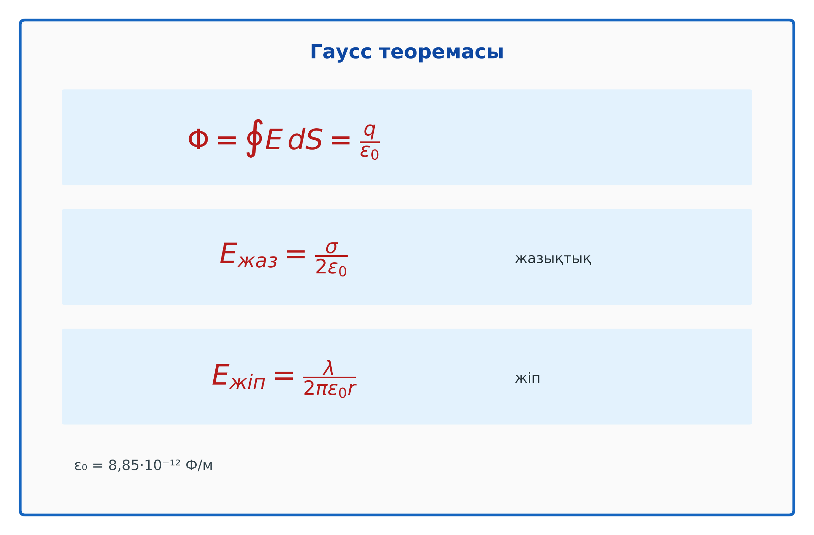
Жаңа білім Сабақтың ортасы · 12 мин
Негізгі ұғымдар
Ағын: Φ = E·S·cos α.
Гаусс теоремасы: Φ = q_{ішкі}/ε₀.
Жазықтық: E = σ/(2ε₀); сфера (r > R): E = kq/r², ішінде E = 0; шексіз жіп: E = λ/(2πε₀r).
Электр өрісінің кернеулік векторының ағыны. Гаусс теоремасы
5

Slide 6
Негізгі формулалар мен ұғымдар Сабақтың ортасы · 12 мин
Есте сақта
Ағын: Φ = E·S·cos α.
1
Гаусс теоремасы: Φ = q_{ішкі}/ε₀.
2
Жазықтық: E = σ/(2ε₀); сфера (r > R): E = kq/r², ішінде E = 0; шексіз жіп: E = λ/(2πε₀r).
3
Электр өрісінің кернеулік векторының ағыны. Гаусс теоремасы
6

Slide 7

Суретпен жұмыс Сабақтың ортасы · 12 мин
Суретте не бейнеленген?
?
Қандай физикалық шамалар көрсетілген?
?
Олар қалай байланысқан?
?
Өз сөзіңмен түсіндір.
Электр өрісінің кернеулік векторының ағыны. Гаусс теоремасы
7

Slide 8
Бекіту: «Ыстық картоп» Сабақтың ортасы · 7 мин
Ыстық картоп
Тапсырма жазылған парақ топ ішінде қолдан-қолға беріледі, әр оқушы шешімнің бір қадамын жазады.
ТАПСЫРМА
Үлгі: σ = 8,85·10⁻⁹ Кл/м² жазықтық: E = 500 Н/Кл.
Электр өрісінің кернеулік векторының ағыны. Гаусс теоремасы
8

Slide 9
Сергіту сәті Сабақтың ортасы · 2 мин
Сергіп алайық
Көзге арналған жаттығу. Көзбен «8» санын салу, алысқа және жақынға кезек қарау.
Электр өрісінің кернеулік векторының ағыны. Гаусс теоремасы
9

Slide 10
Деңгейлік тапсырмалар Сабақтың ортасы · 11 мин
Деңгейіңді таңда
A
B
C
A деңгейі
B деңгейі
C деңгейі
білу, түсіну
қолдану
талдау, жинақтау
А деңгейін орындасаң — В деңгейіне өт!
Электр өрісінің кернеулік векторының ағыны. Гаусс теоремасы
10

Slide 11
А деңгейі: білу, түсіну Сабақтың ортасы · 11 мин
A
Тұйық беттің ішінде 5 нКл заряд бар. Кернеулік ағыны?
Жауабы
Φ ≈ 565 В·м.
Электр өрісінің кернеулік векторының ағыны. Гаусс теоремасы
11

Slide 12
В деңгейі: қолдану Сабақтың ортасы · 11 мин
B
Радиусы 5 см сфера 10 нКл зарядталған. Центрден 3 см және 10 см қашықтықтағы E?
Жауабы
3 см – 0; 10 см – 9000 Н/Кл.
Электр өрісінің кернеулік векторының ағыны. Гаусс теоремасы
12

Slide 13
С деңгейі: талдау, жинақтау Сабақтың ортасы · 11 мин
C
Неліктен Фарадей торы (металл қорап) ішін сыртқы электр өрісінен қорғайды? Гаусс теоремасымен түсіндір.
Жауабы
Өткізгіш ішінде E = 0; зарядтар бетке жиналып, сыртқы өрісті компенсациялайды.
Электр өрісінің кернеулік векторының ағыны. Гаусс теоремасы
13

Slide 14

Бекіту: Mentimeter викторинасы Сабақтың соңы · 7 мин
Тез жауап бер
1
Сфера ішінде E?
0
2
Φ = ?
q/ε₀
3
Жазықтық өрісі қашықтыққа тәуелді ме?
жоқ
Mentimeter
Электр өрісінің кернеулік векторының ағыны. Гаусс теоремасы
14

Slide 15
Рефлексия Сабақтың соңы · 7 мин
«3 – 2 – 1»
3 жаңа ұғым, 2 қызықты дерек, 1 сұрақ.
9–10 балл
Өте жақсы
7–8 балл
Жақсы
5–6 балл
Қанағаттанарлық
0–4 балл
Қолдау қажет
Электр өрісінің кернеулік векторының ағыны. Гаусс теоремасы
15

Slide 16
Үй тапсырмасы Сабақтың соңы
Үйде орында
A
B
C
§32; 3 есеп.
Фарадей торы тәжірибесі (телефонды фольгаға орау).
Гаусс туралы хабарлама.
Электр өрісінің кернеулік векторының ағыны. Гаусс теоремасы
16

Slide 17
Сабаққа белсенді қатысқандарыңа рахмет!
«Тәртіпке бағынған құл болмайды, тәртіпсіз ел болмайды»
— Бауыржан Момышұлы

